Slide 1
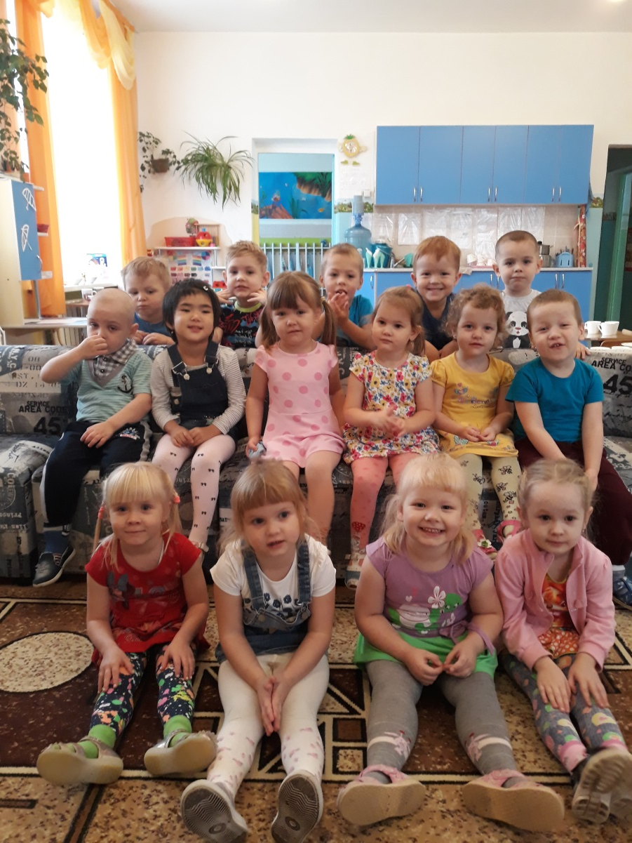
Проект «Моя семья» младшая группа
Подготовили воспитатели:
Рифель Н.В.
Мамаева Т.В.

Slide 2
Цель проекта: Формировать образ «Я», умение называть своё имя, фамилию, имена членов семьи, развивать представление о своей семье.. Воспитание чувства привязанности и любви к своим родителям, родственникам.
Задачи проекта:
Вызвать положительные эмоции в беседе о семье, развивать умение выражать свои чувства (радость, нежность) ;
Познакомить детей с понятиями «семья», «имя» и «фамилия»;

Slide 3
• Воспитывать у детей любовь и уважение к членам семьи, учит проявлять заботу о родных людях.
• Способствовать активному вовлечению родителей в совместную деятельность с ребёнком в условиях семьи и детского сада.

Slide 4
Ожидаемые результаты реализации проекта
Дети узнают больше о своей семье: о членах семьи, традициях. Проявление уважение и забот ко всем членам семьи. Умение организовывать сюжетно-ролевые игры на основе имеющихся знаний о семье. Понимание значимости семьи в жизни каждого человека.

Slide 5
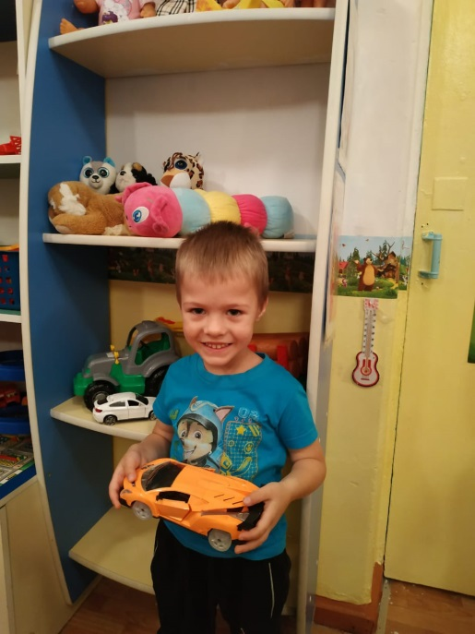
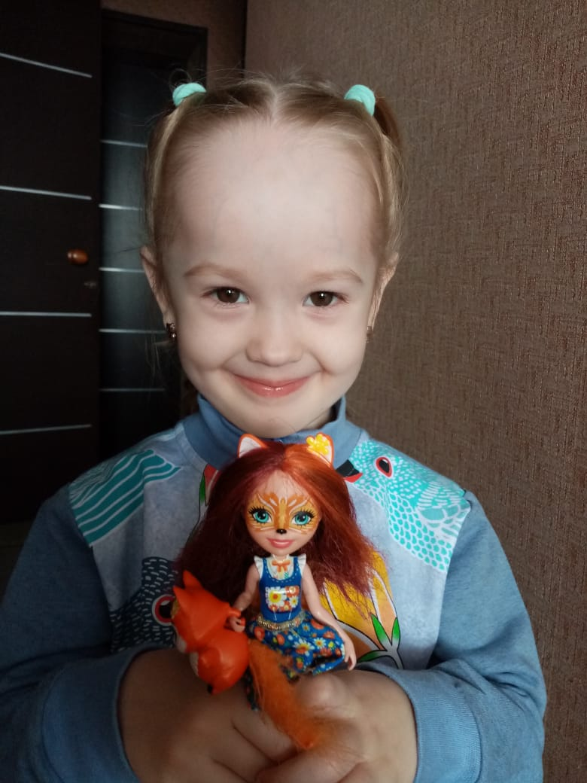
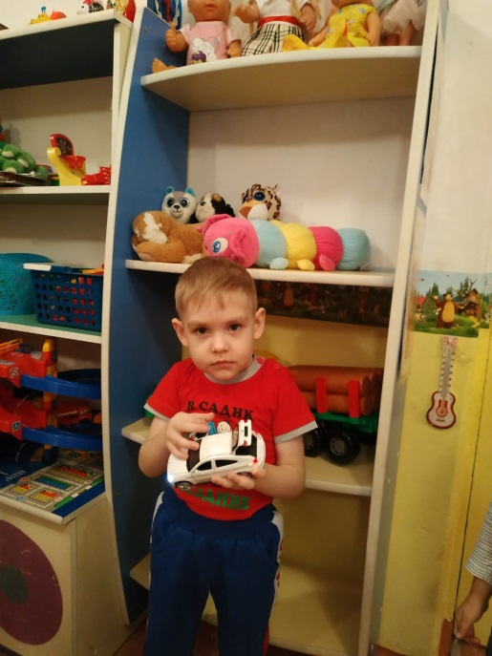
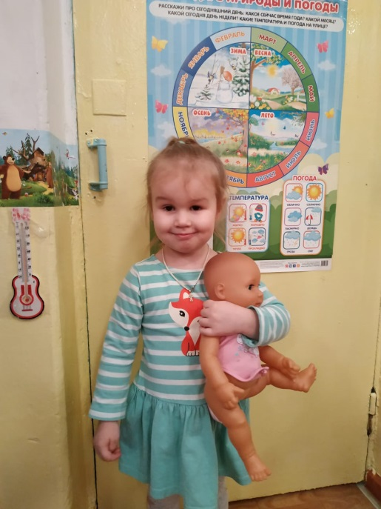
Результаты проекта:
Выставка: «Моя любимая игрушка»

Slide 6
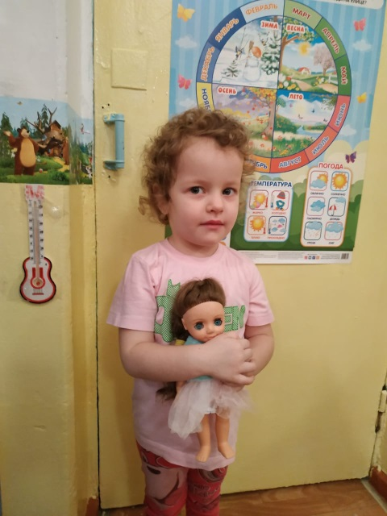
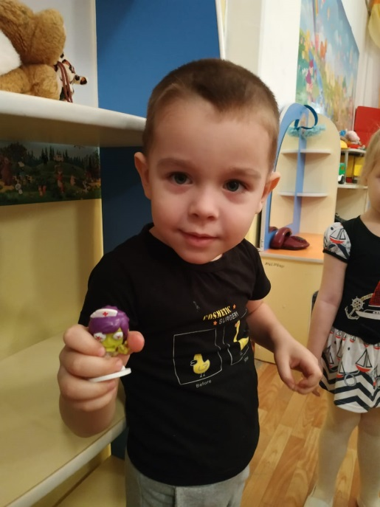
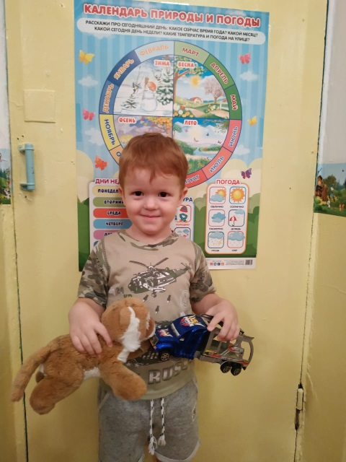

Slide 7
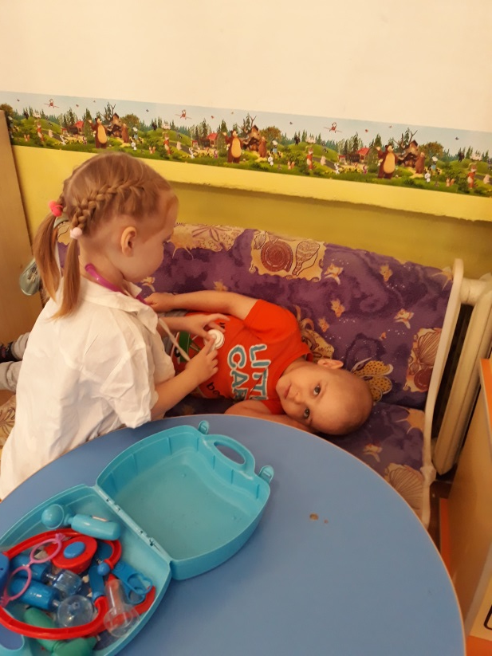
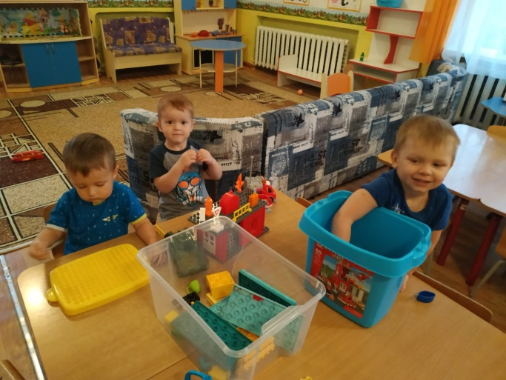
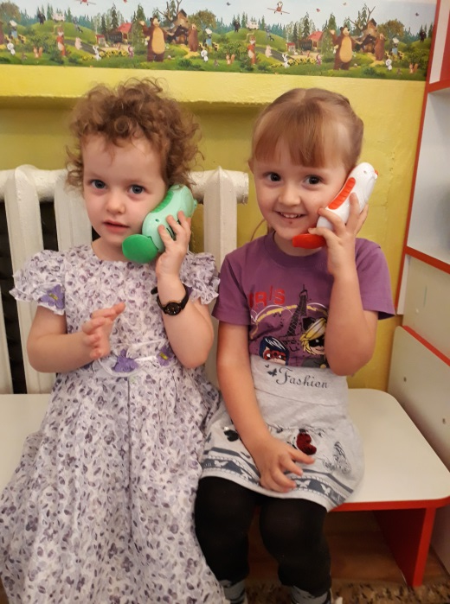
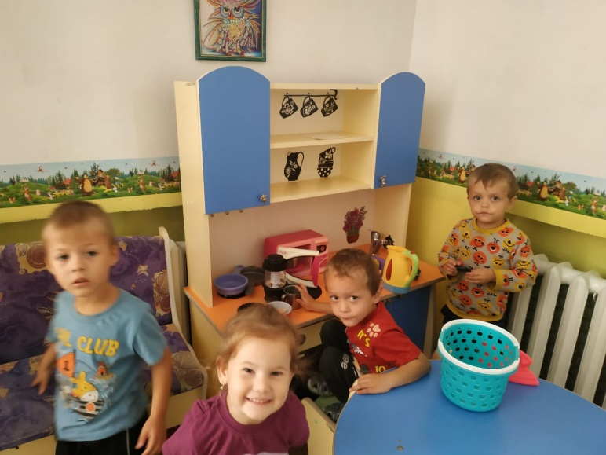
Сюжетно – ролевые игры «Моя семья»

Slide 8
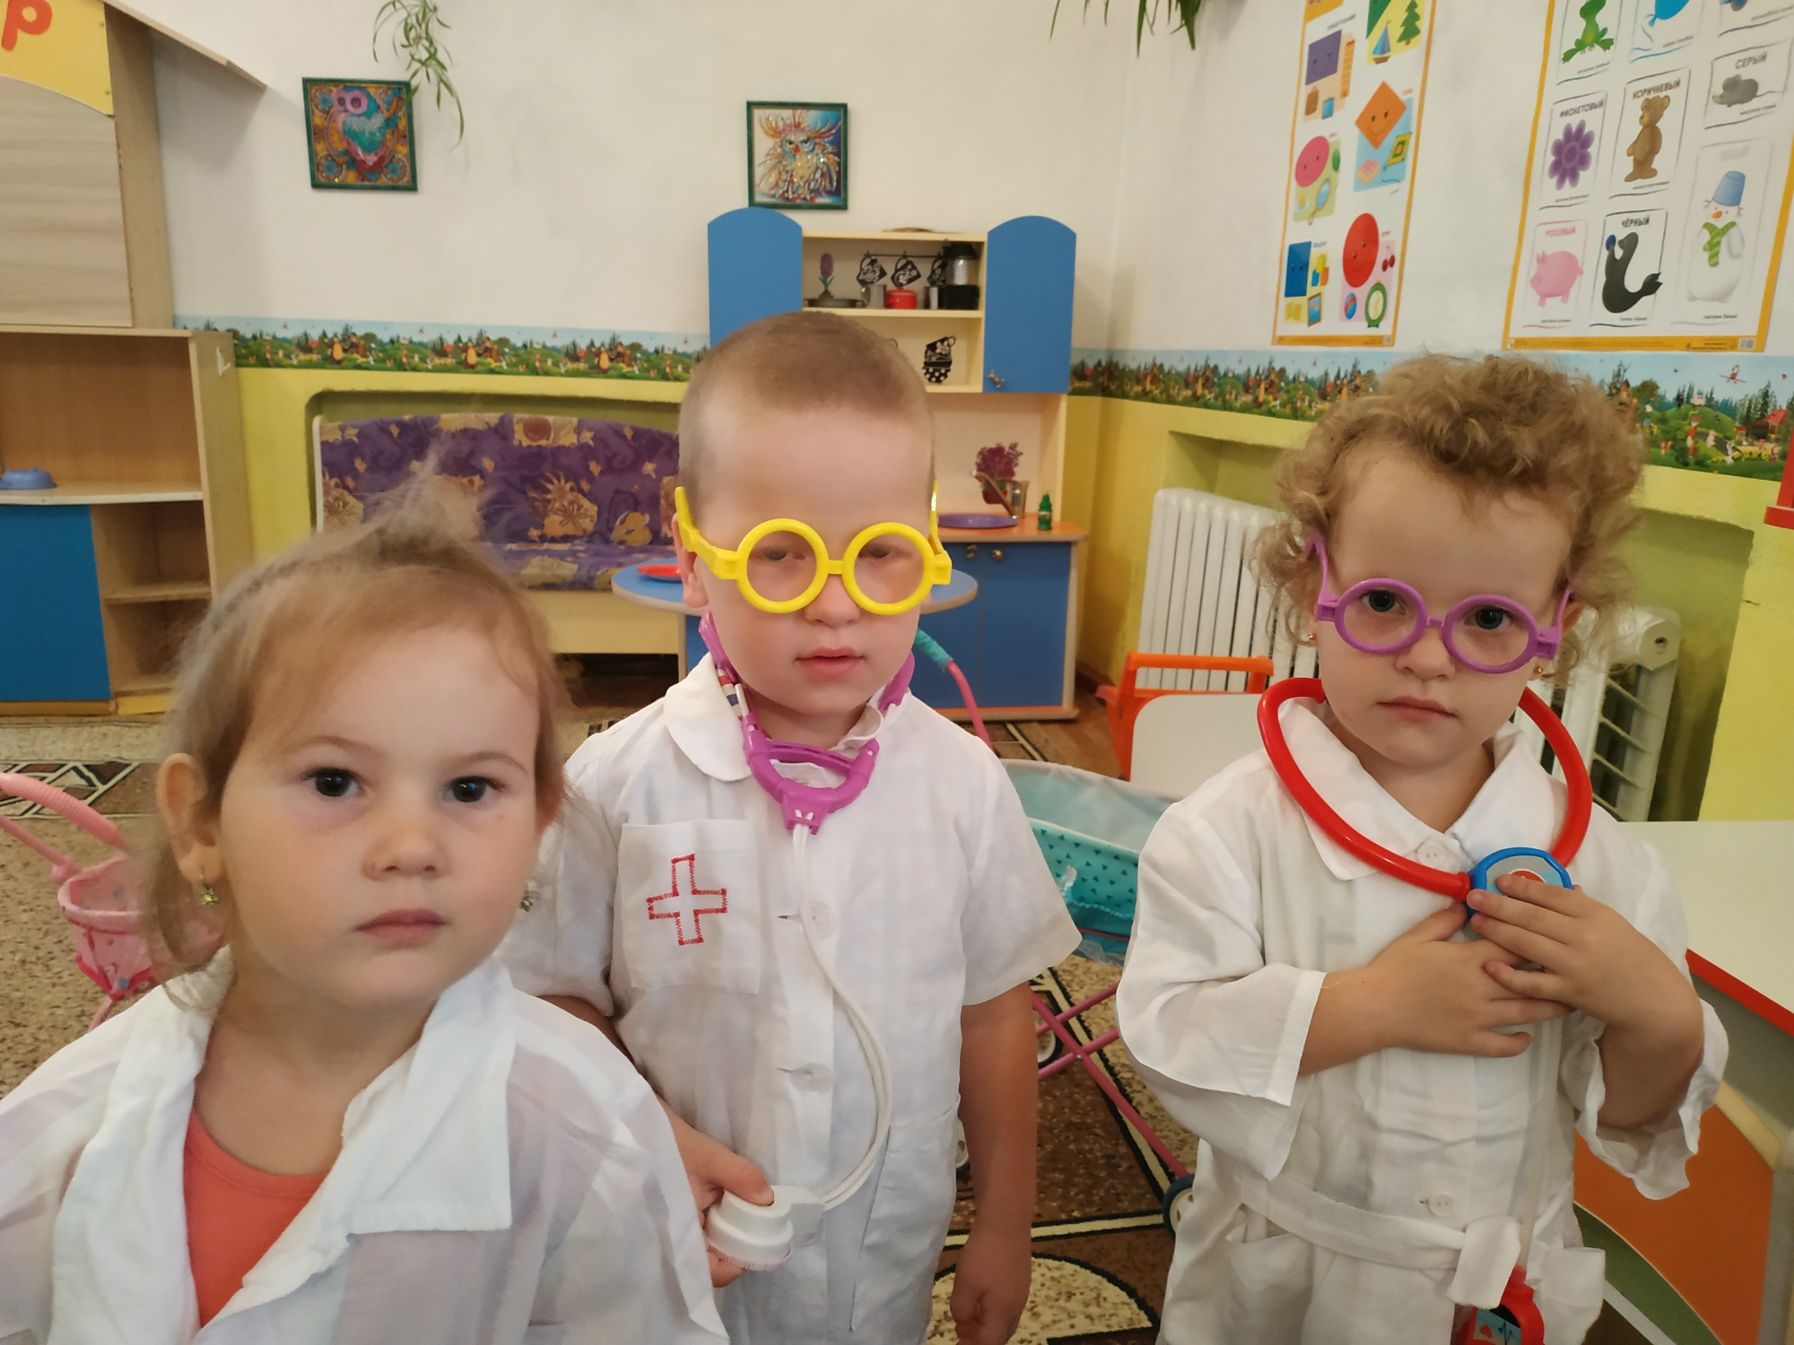

Slide 9
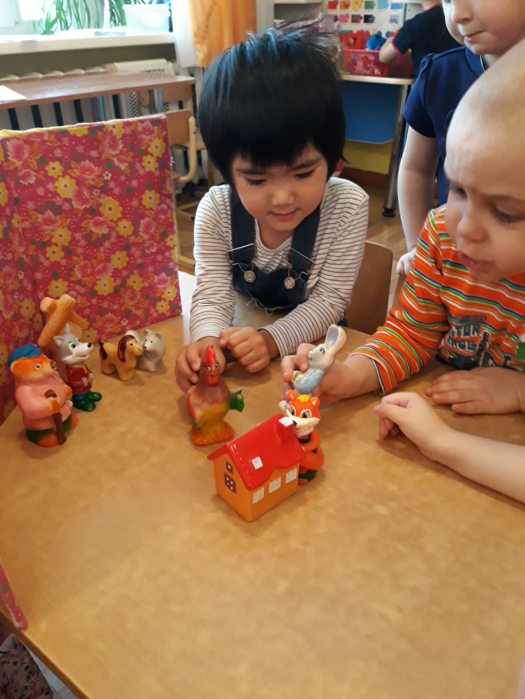
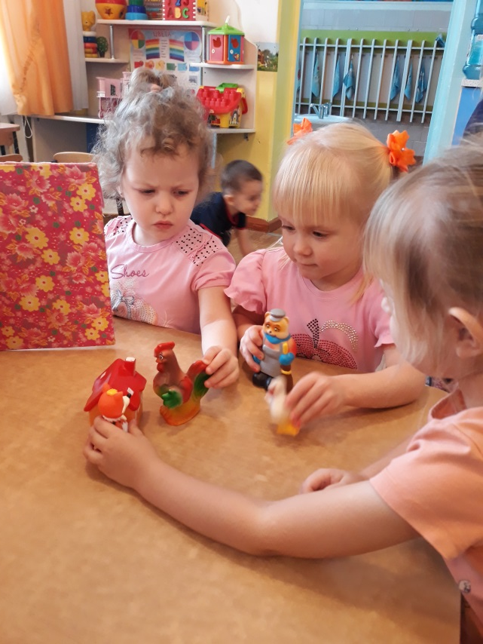
Инсценировка сказок: Три медведя, Маша и медведь, Кот лиса и петух.

Slide 10
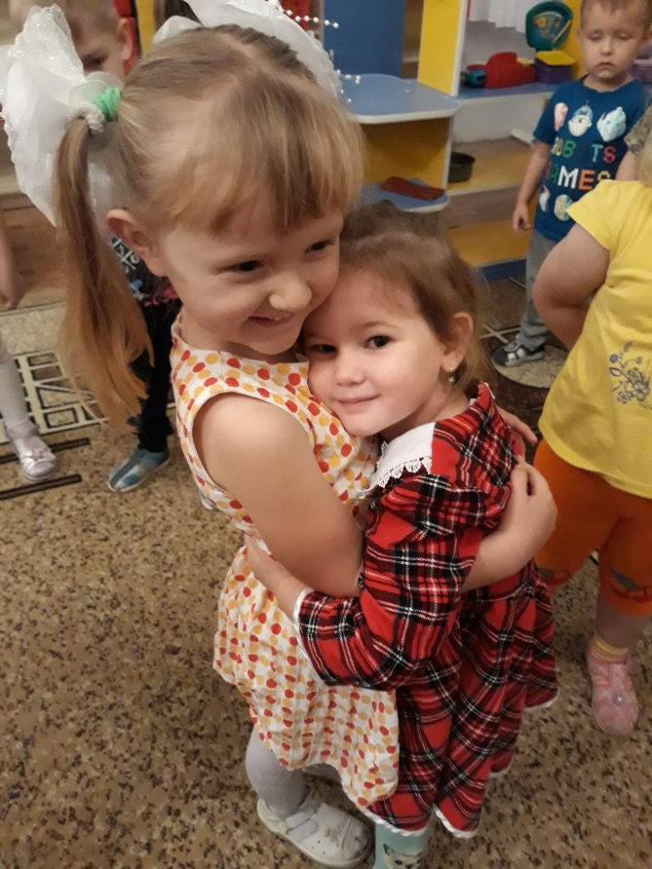
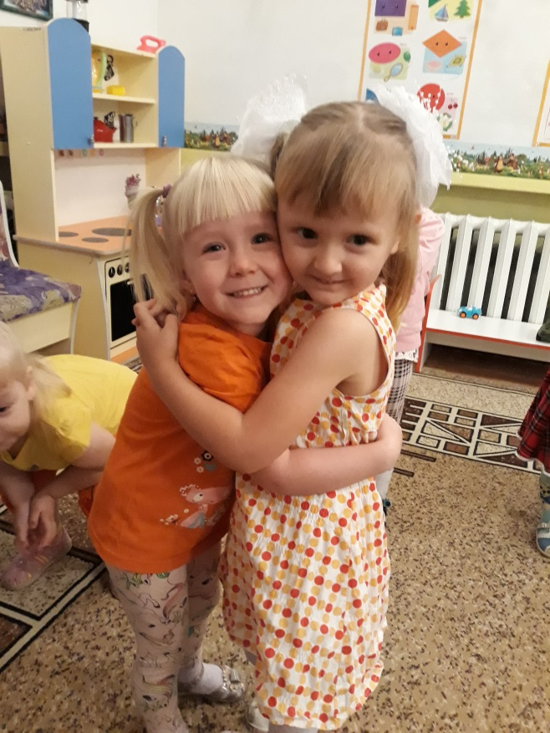
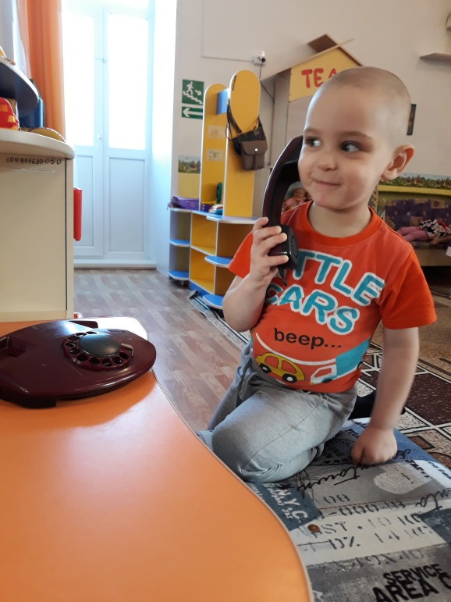
Дидактические игры: «Позвони по телефону маме, папе»; «Назови ласково»; «Вежливые слова» и т.п.

Slide 11
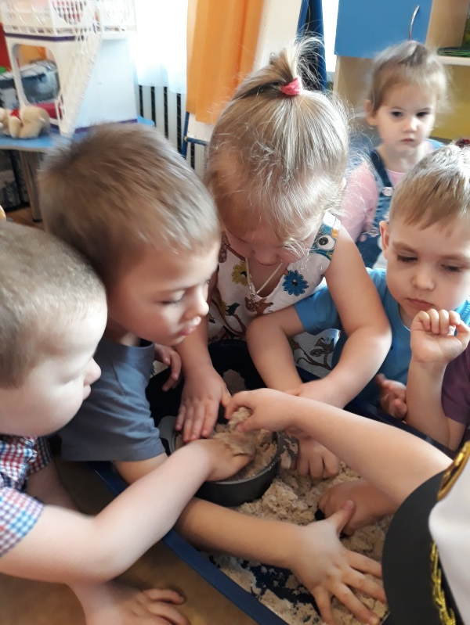
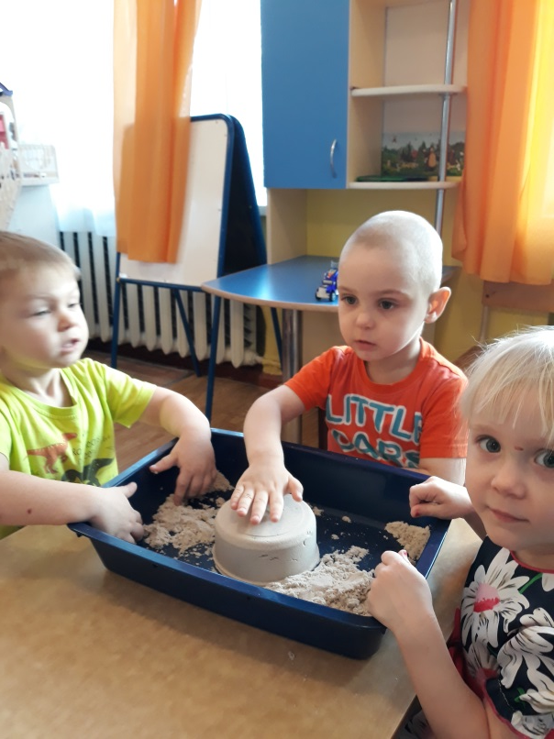
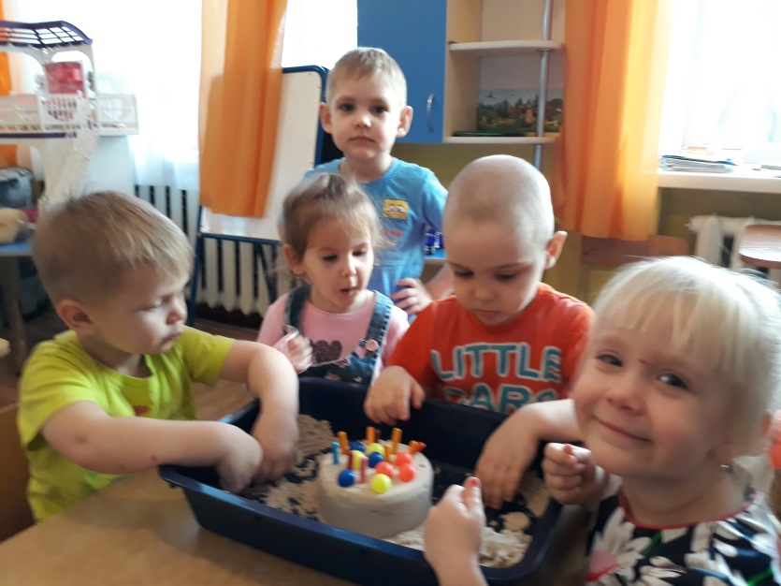
Экспериментирование «Что лучше подойдет для торта?»

Slide 12
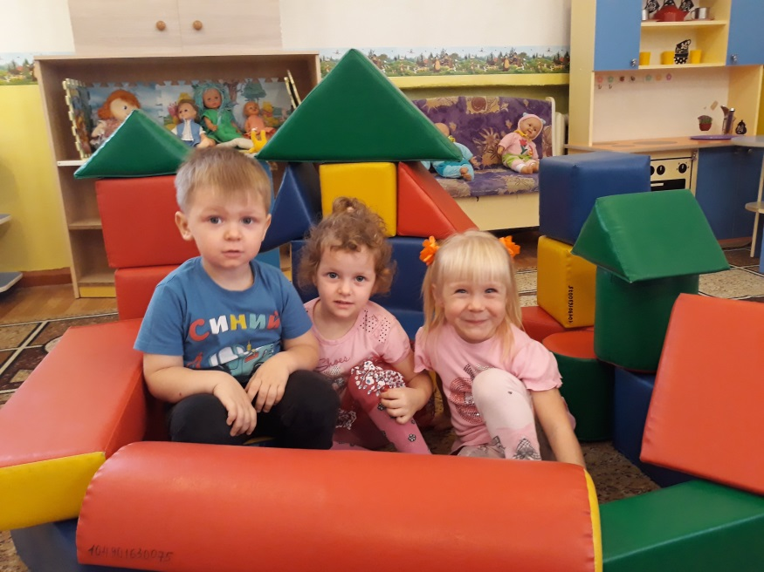
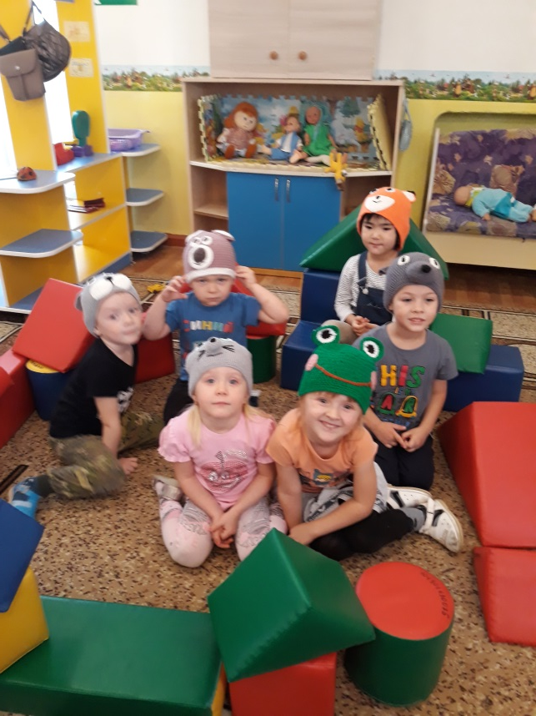
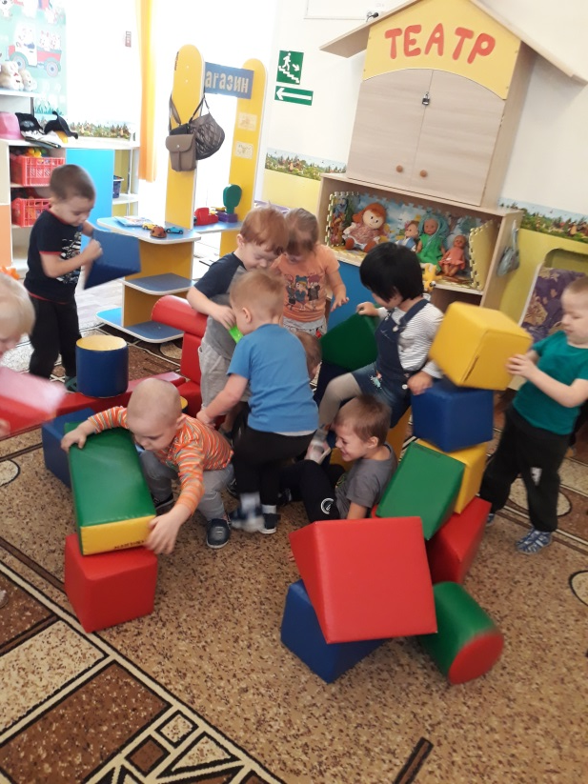
Игры с конструктором:

Slide 13
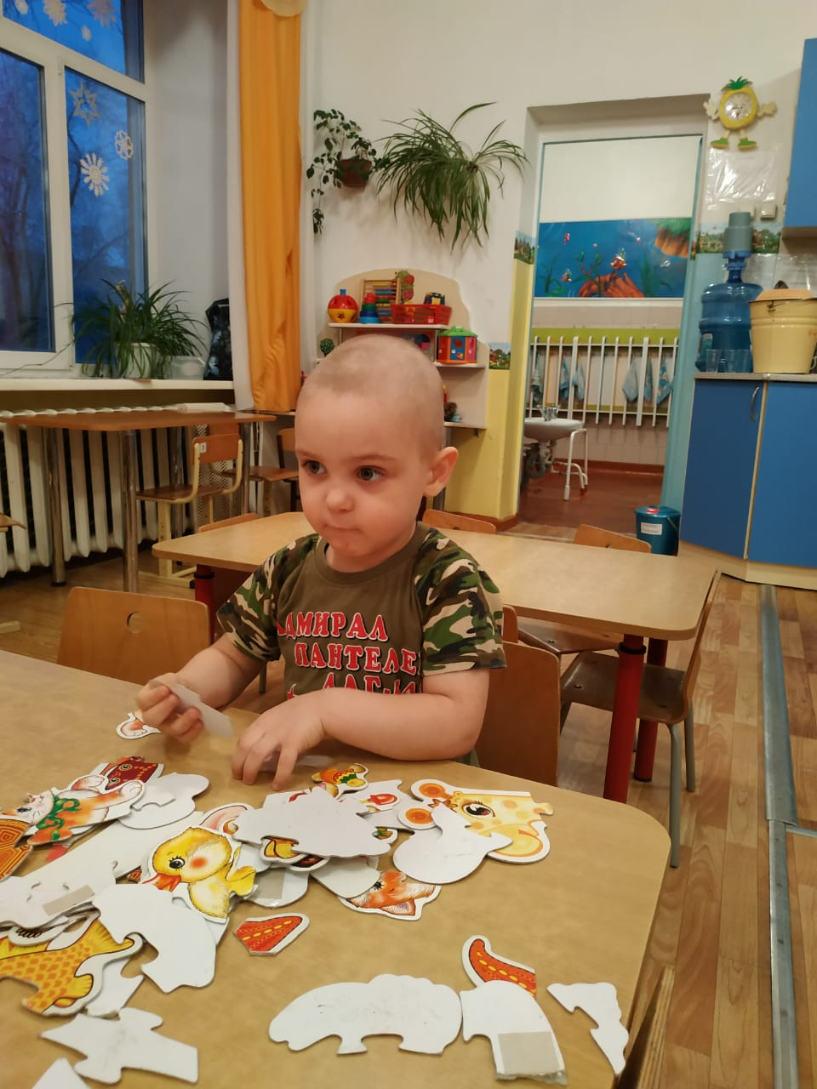
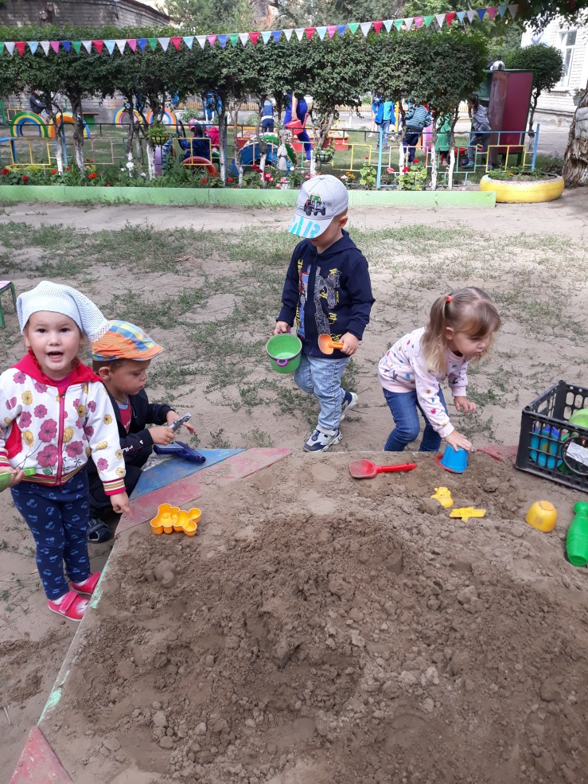

Slide 14
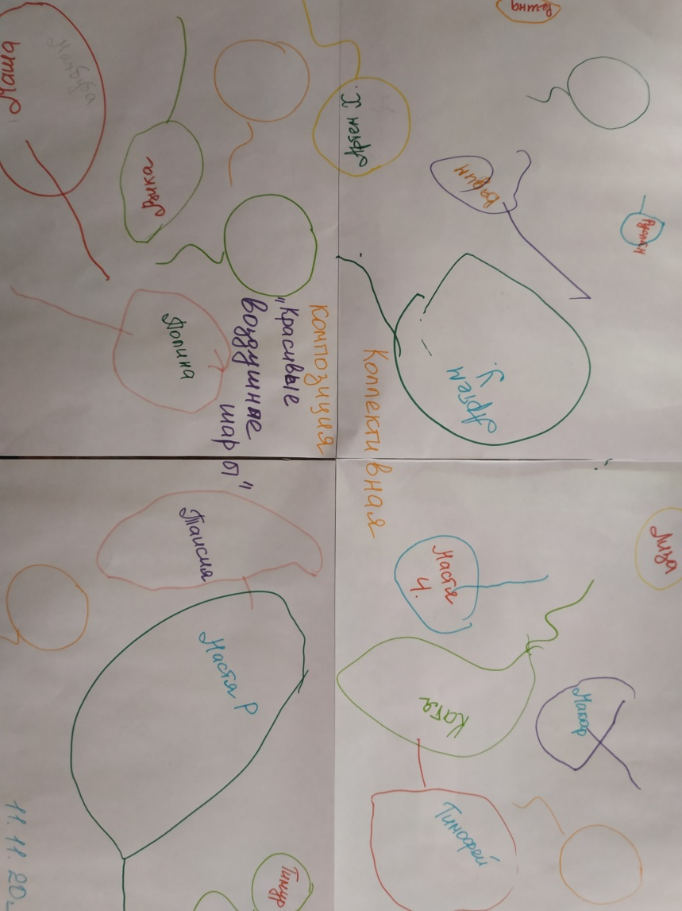
Коллективная работа:

Slide 15
Консультации:

